Slide 1
Управление рисками в условиях макроэкономического стресса Сергей Капустин Заместитель Председателя Правления

Slide 2
Особенности нестабильного времени
Увеличивается выход клиентов в просрочку (PD)
Ухудшается эффективность взыскания (LGD)
Снижается раннее погашение портфеля, увеличивается EAD
Сокращается располагаемый доход клиентов, увеличивается PTI
Ухудшается качество входящей популяции
Повышается активность мошенников
Ухудшается предиктивная сила скоринговой карты
Модели, работающие до «кризиса», требуют существенного изменения и проактивного подхода

Slide 3
Ухудшение качества розничных портфелей продолжается 3,5 года подряд
114
1,5 года
92
* Источник - FICO

Slide 4
Макроэкономические показатели не радуют стабильностью
USDRUB
Brent oil (USD)
71
114
+109%
69
- 63%
48
34
42

Slide 5
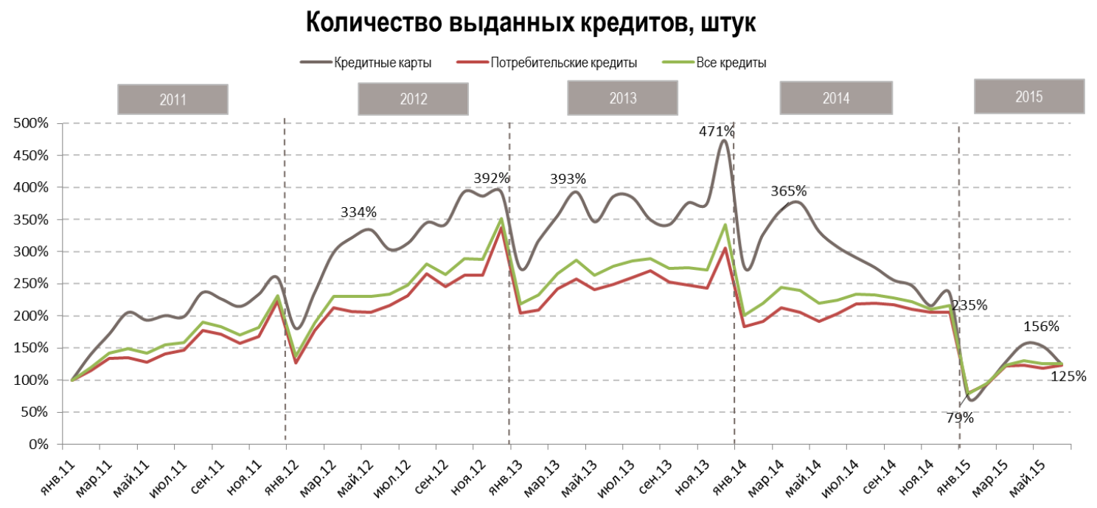
Результатом стало ужесточение кредитных стратегий банков
Источник - Equifax

Slide 6
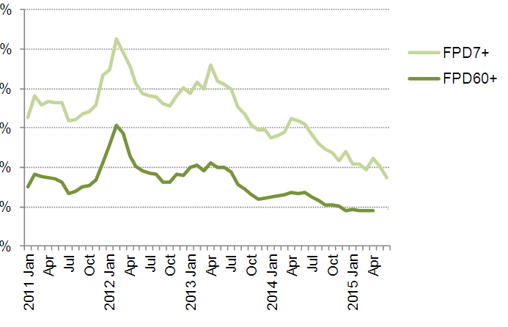
Качество новых выдач стабильно растет
Ранние риск-индикаторы улучшаются
Качество вновь выдаваемых кредитов существенно улучшается
Однако долгосрочные индикаторы риска не следуют напрямую за ранними

Slide 7
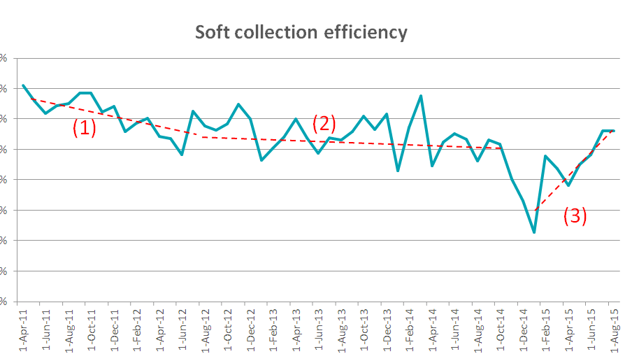
Динамика последних лет
Ухудшение качества сборов, начиная с конца 2011 года. Многие банки этот факт связывали с внутренними проблемами в организации
Все ждали точки разворота в результате исправленных внутренних процедур
4й квартал 2014 года и «отскок»

Slide 8
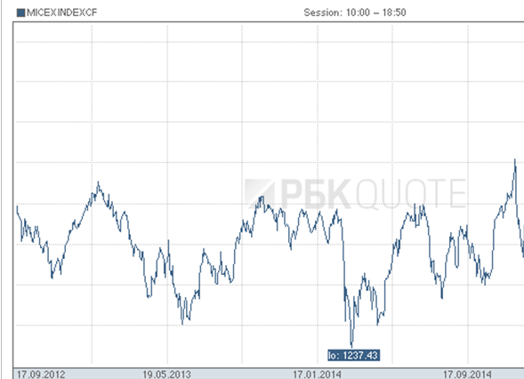
Пример: индекс ММВБ
Пора продавать?

Slide 9
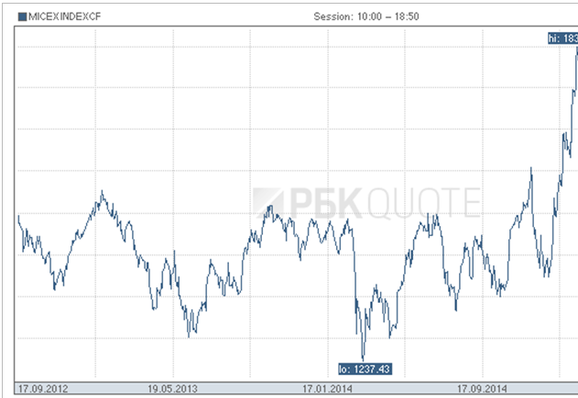
Пример: индекс ММВБ
Пора покупать?

Slide 10
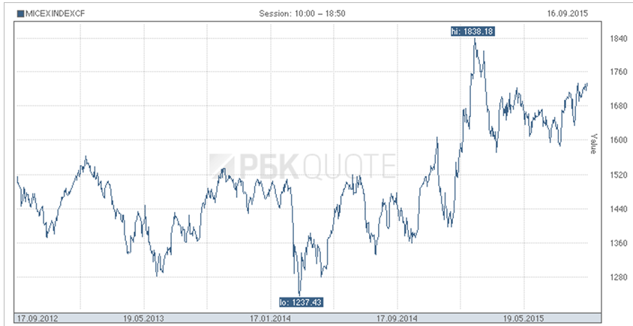
Пример: индекс ММВБ

Slide 11
Спасибо за внимание Сергей Капустин Заместитель Председателя Правления

